Slide 1
Entrenamiento en Moodle para alumnos ayudantes Facultad de Ciencias Médicas Miguel Enríquez
Entrenamiento en Moodle para alumnos ayudantes
COMO SUBIR UN VIDEO AL CURSO VIRTUAL
Dr. José Pedro Martínez Larrarte
Dra. Silvia María Pozo Abreu
Dra. Eneida Barrios Lamoth
Laboratorio central de líquido cefalorraquídeo (LABCEL)
Facultad de Ciencias Médicas Miguel Enríquez

Slide 2
Entrenamiento en Moodle para alumnos ayudantes Facultad de Ciencias Médicas Miguel Enríquez
Existen tres métodos de subir un video a un curso virtual
Dos son a través del recurso “etiqueta”
La otra es a través del recurso “archivo”

Slide 3
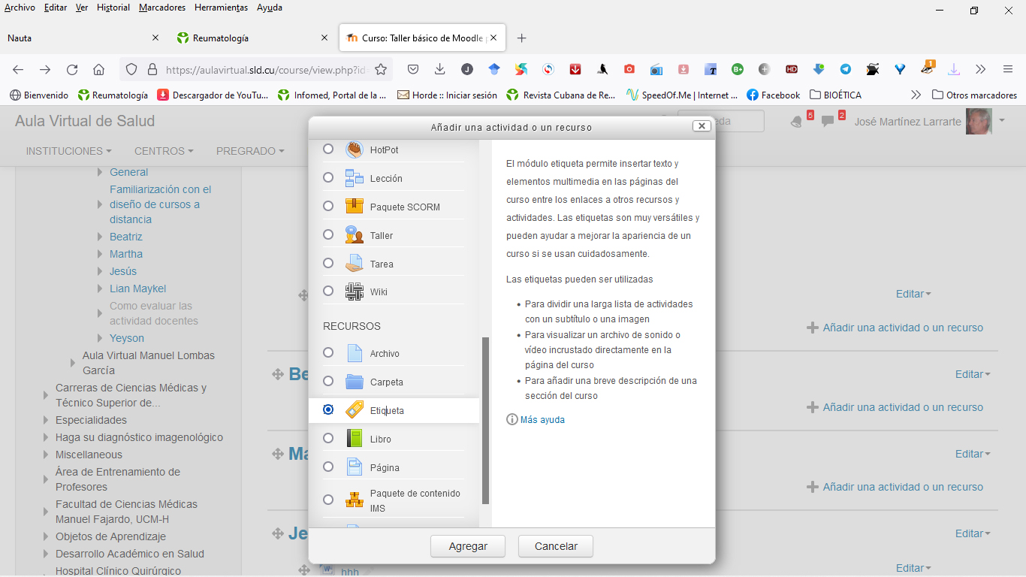
RECURSOS
RECURSO “ETIQUETA”

Slide 4
Entrenamiento en Moodle para alumnos ayudantes Facultad de Ciencias Médicas Miguel Enríquez
1er método con etiqueta
El recurso etiqueta ofrece la posibilidad es subir el video al curso copiándolo desde la PC
2do método con etiqueta
El recurso etiqueta da la posibilidad de grabar directamente un video desde una PC que tenga cámara y audio, e incluirlo directamente en el curso

Slide 5
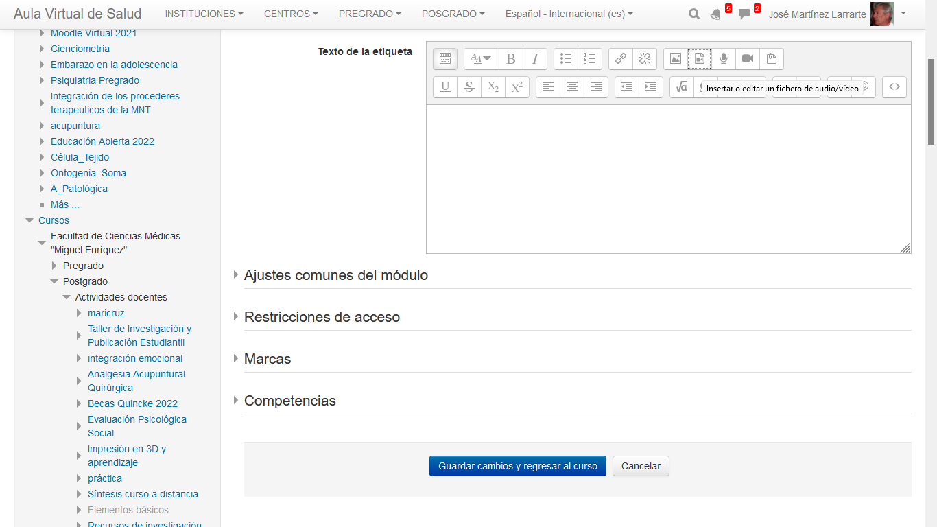
1ER MÉTODO
BUSCAR VIDEO EN LA PC Y SUBIRLO

Slide 6
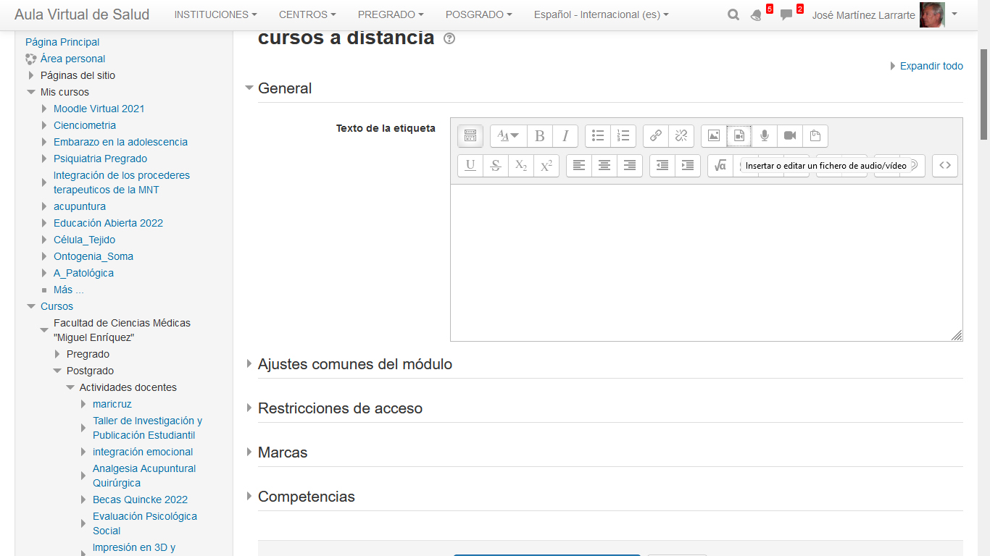
2DO MÉTODO
GRABARLO DIRECTAMENTE DESDE LA PC

Slide 7
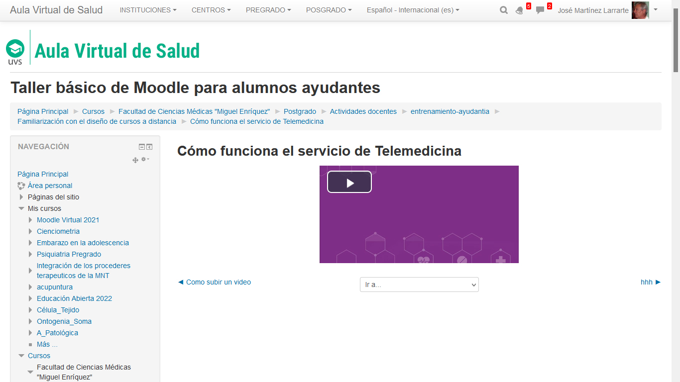
VIDEO UNA VEZ INCLUIDO EN LA ETIQUETA

Slide 8
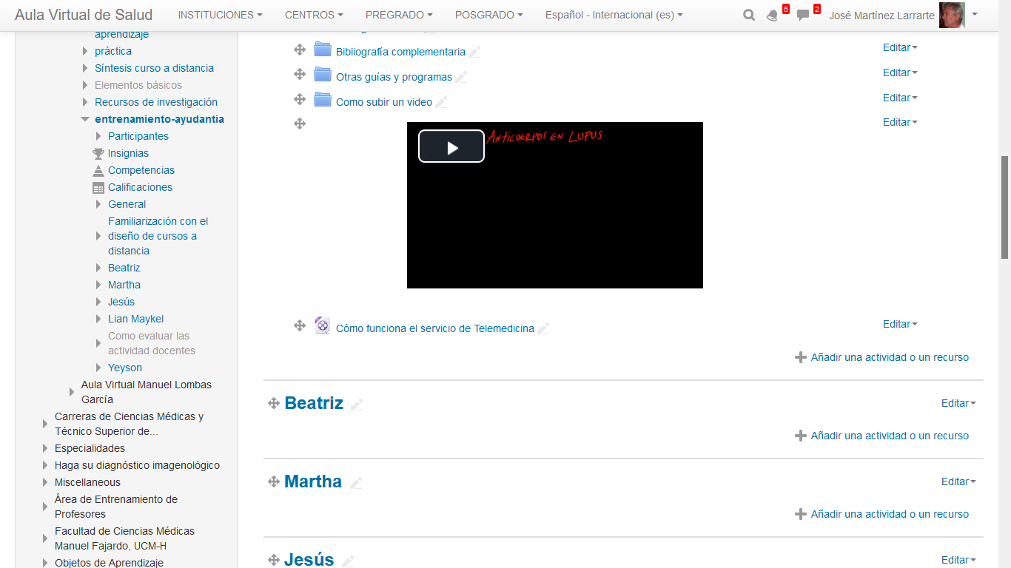
VIDEO INCLUIDO EN LA ETIQUETA DENTRO DEL CURSO

Slide 9
Entrenamiento en Moodle para alumnos ayudantes Facultad de Ciencias Médicas Miguel Enríquez
3er método mediante un recurso de archivo
Abres un recurso de un archivo:
Incluye el nombre del video
Pegas el video en el espacio donde va el archivo
Lo guardas
Ya se puede ver en el curso

Slide 10
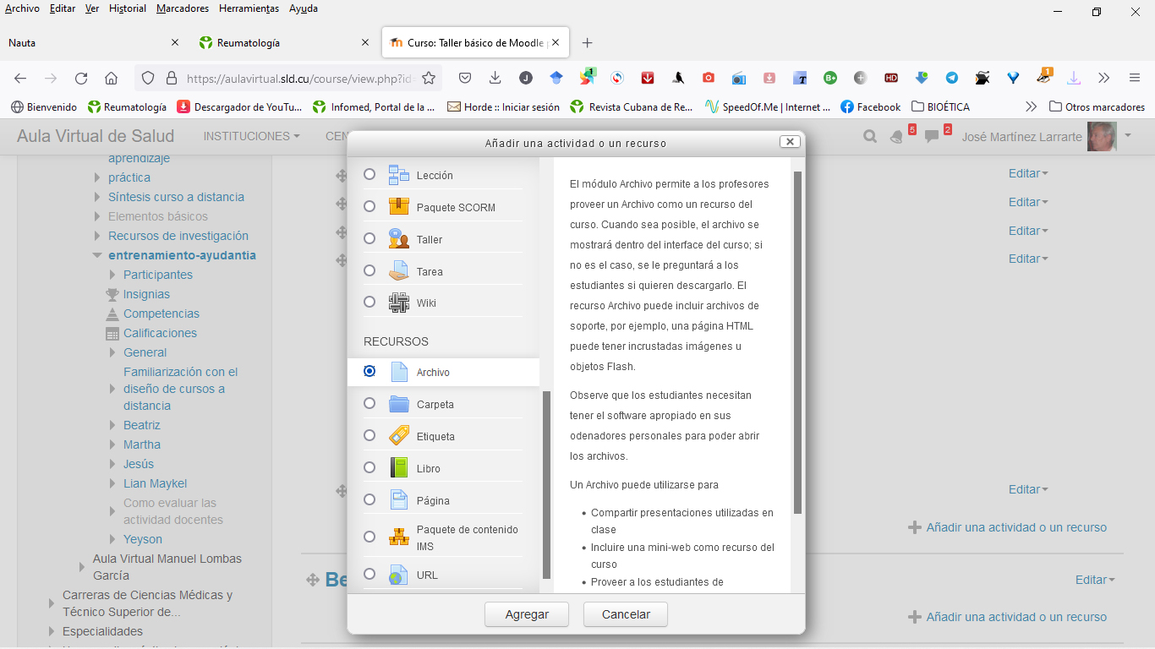
RECURSOS
RECURSO “ARCHIVO”

Slide 11
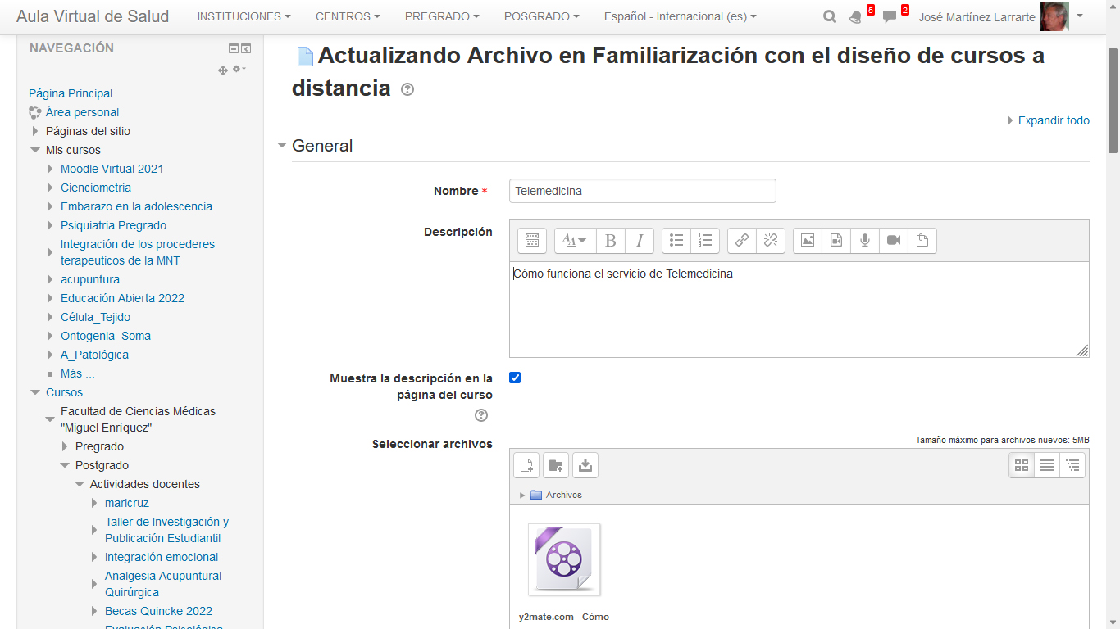
NOMBRE DEL VIDEO
DESCRIPCIÓN
VIDEO

Slide 12
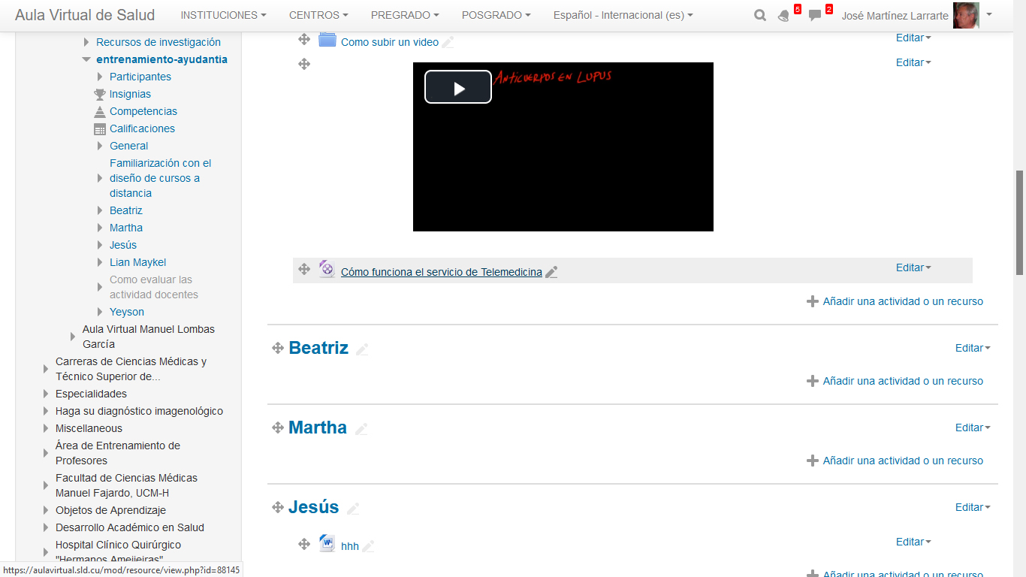
Video incluido a treves del recurso “etiqueta”
Video incluido a través del recurso
“archivo”
VIDEO INCLUIDO EN LA ETIQUETA DENTRO DEL CURSO

Slide 13
Entrenamiento en Moodle para alumnos ayudantes Facultad de Ciencias Médicas Miguel Enríquez
Gracias

